Slide 1
在NPC中优雅地抄手册 ——一种基于Free Monad的译码器实现
中国科学院大学 陈琛 ysyx_24090007

Slide 2
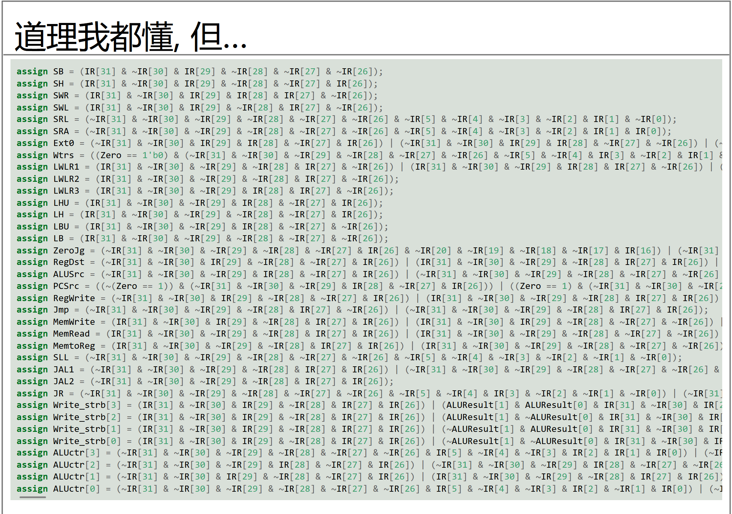
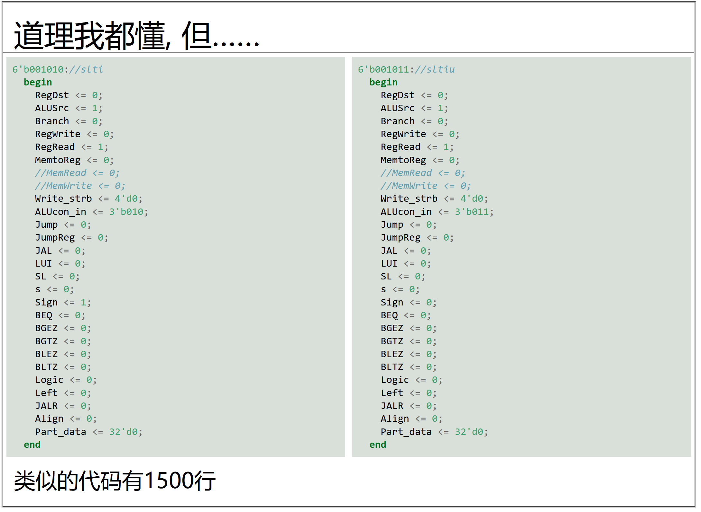
现有译码器方案
图为讲义中的两个反面教材。 本质上是在维护一个N*M的表（N条指令，M个控制信号）。
左下图为按M分类（便于添加控制信号），右下图为按N分类（便于添加指令）。
可以用Look Up Table进行一定程度上的简化。

Slide 3
现有译码器方案（Chisel Decoder）
（这部分知识主要来自于之前的分享会，我的理解可能有不准确之处，如有问题欢迎指出）
Chisel Decoder也是在维护DecoderPattern（指令）到DecoderField（控制信号）的映射关系。
注意到，对于大部分控制信号而言，只有少数几条指令使其有效。因此如果按控制信号分类，可以采用无关项的方式大大减少需要维护的映射关系数量（同时提供优化空间）。
然而，按照控制信号分类会导致同一条指令的逻辑分散在不同的函数中，不够直观（毕竟手册上都是按照指令来分类，同时添加指令的需求似乎比添加控制信号的需求更频繁）。
如何尽可能做到“不言自明，不言自证”？

Slide 4
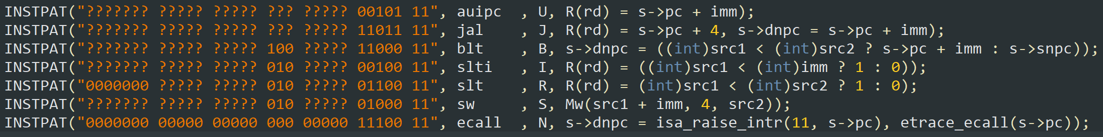
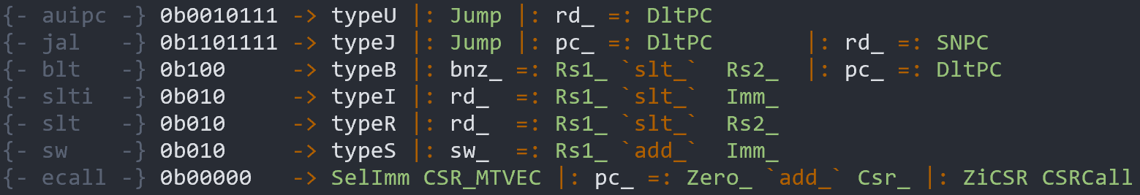
画大饼
将NEMU中的“抄手册宏”当作理想的目标
我们可以实现以下效果：
（由于一些原因，我选择了Haskell-Clash作为RTL语言，但是在Chisel中应该也能写出类似代码）
（需要注意的是，这只是在译码器中对指令的描述，并非真正地“执行”指令）

Slide 5
那么如何实现呢？
“任何计算机科学问题都可以通过另一个间接层解决”——大卫·惠勒
定义一个大小为K的中间层，就可以将N*M变成N*K+K*M。好像没什么变化？
N由ISA决定，M由硬件设计决定，K可以由我们自己设计，但也不可能特别小。
最终，我们的目光（只能）放在了“*”上。
尽管K的大小难以大幅减小，但可以对其结构进行合理封装（也即标题中的Free Monad），我们可以进一步将N*K+K*M变成Sum{K_{i}|i∈N}+Sum{M_{i}|i∈K}。
优点是显而易见的：指令与控制信号几乎完全解耦。添加指令时，不会影响已有控制信号；添加控制信号时，也不会影响已经写好的指令。通过中间层，我们实际上屏蔽了膨胀的复杂度在指令和控制信号间的传播。
实现思路也很直接：定义中间表示，把指令转化为中间表示，再把中间表示转化为控制信号。

Slide 6
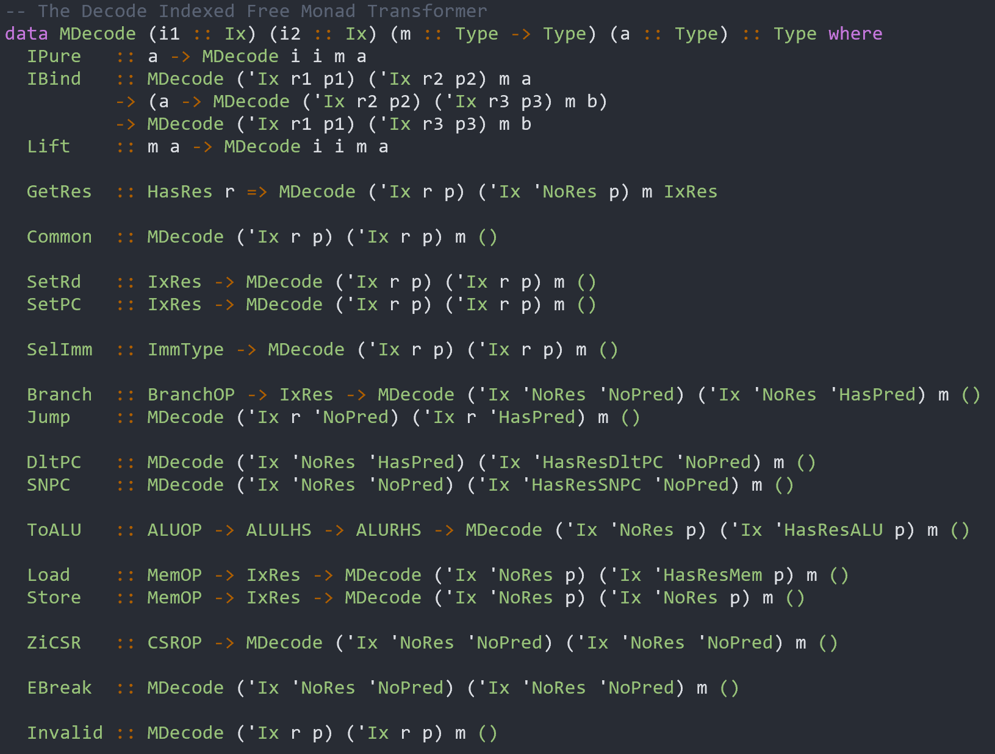
中间层的定义（Free Monad）
（不是说Free Monad吗，这个Indexed Free Monad Transformer又是个什么鬼？）

Slide 7
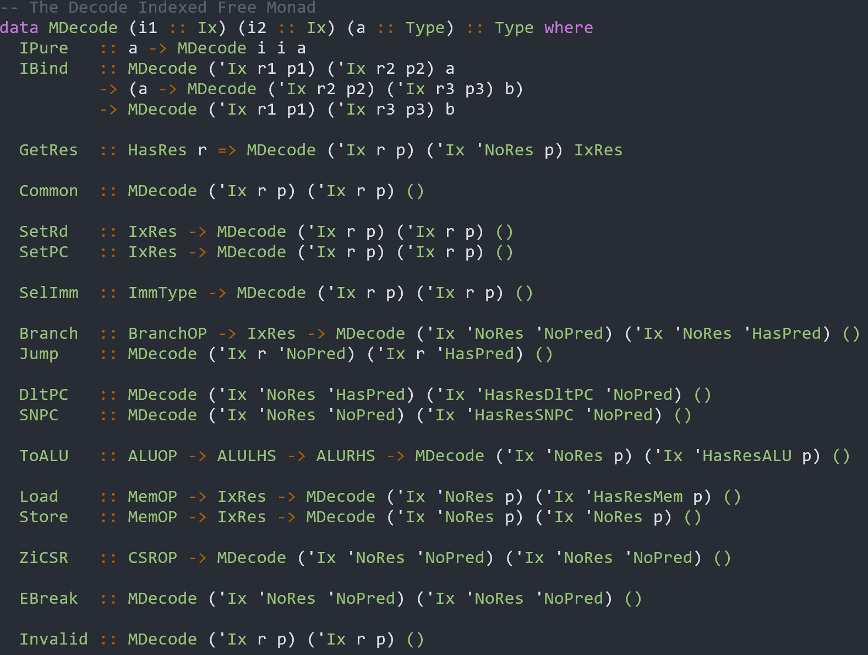
中间层的定义（Free Monad）
首先去掉Transformer相关的部分。
这部分提供与其他Monad交互的接口，与逻辑无关。

Slide 8
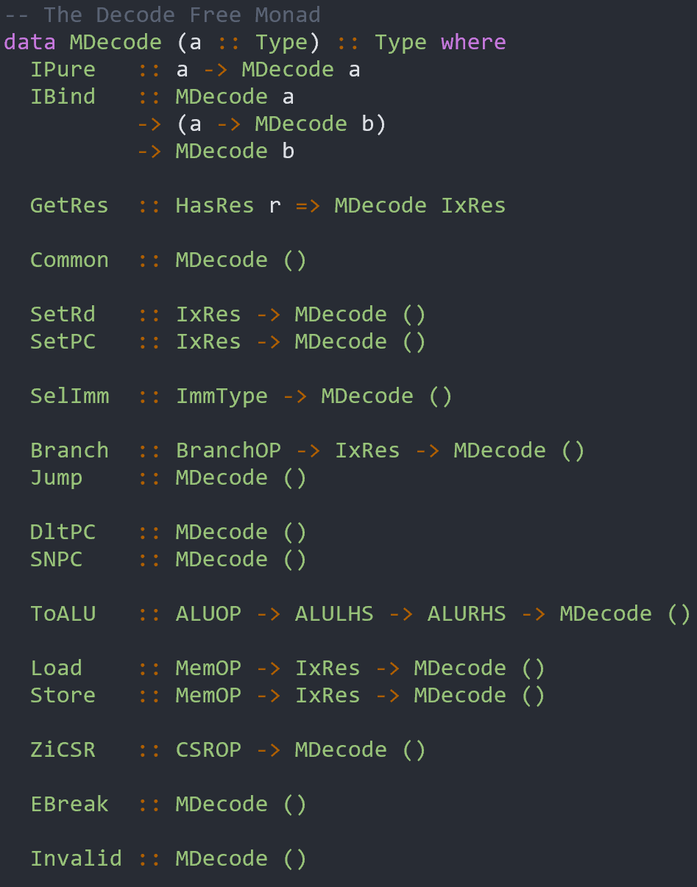
中间层的定义（Free Monad）
然后去掉Indexed相关的部分，就得到了一个普通的Free Monad。
Indexed主要是在编译期进行校验，一定程度上保证中间层组合方式的正确性。稍后会具体讲解。
抛开复杂的概念不谈，在这里Free Monad就是一种树状数据结构，其中IBind将两棵树组合成更大的树，其余都是叶子节点。

Slide 9
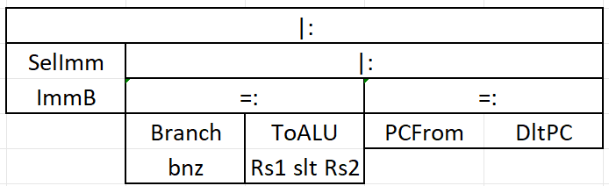
中间层的定义（Free Monad）
上面的代码会产生如下的树状结构（其中|:和=:都只是IBind在不同情况下的封装和简写）：

Slide 10
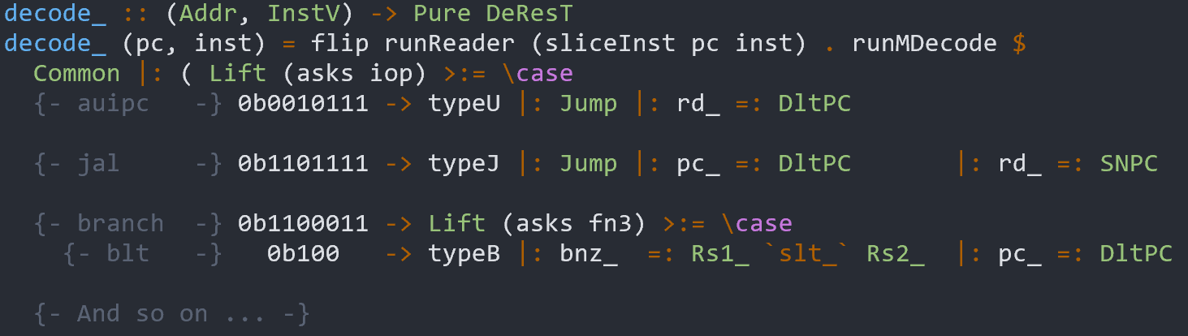
将指令转换为中间表示
抄手册！
可以看到这里用到了Reader Monad，这也是刚才实现了Transformer的原因。不过这只是为了方便地传递数据而已，与核心逻辑关系不大。
到目前为止，我们没有编写任何有关控制信号的代码。

Slide 11
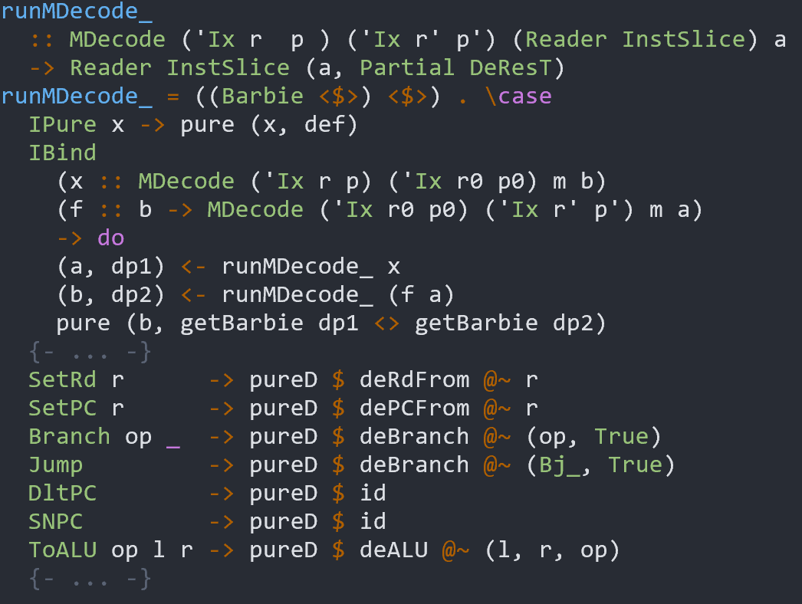
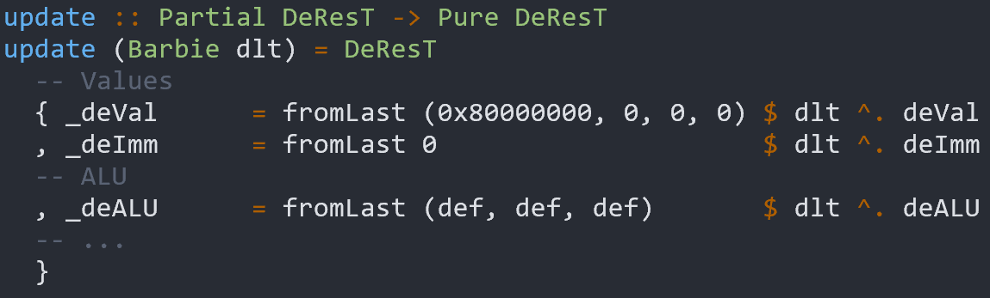
将中间表示转换为控制信号
也是一样，把中间表示的每一项都转换一遍即可。可以看到，每个中间表示的项基本只对应少数几个有效的控制信号。由于这个过程是我们自定义的，我们可以轻松指定无关项的默认值。

Slide 12
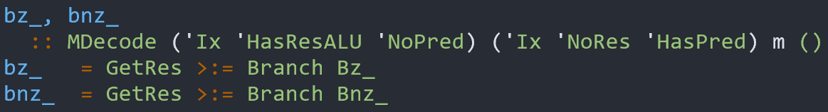
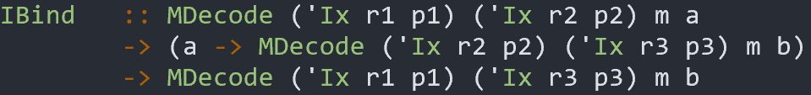
就做完了？
确实只要这样就能实现功能了。不过还是要解释一下为什么要用Indexed Monad。
以blt为例，在判断跳转时需要传入一个数据。然而，这个数据应当只能来源于ALU的结果，而不能来自PC相关地址，更不能从内存中随便读一个数。同时，在PC跳转时，应当要先有一个跳转的条件。
Indexed Monad在类型层面编码了一个状态机，可以静态检查一些错误。
在多周期或流水线的设计中，可能可以发挥更加显著的作用。
（另一个好处是，在类型层面编码的信息是没有任何开销的。）

Slide 13
Verilog生成
尽管自动生成的Verilog没有任何可读性，我们还是大概分析一下它的结构：
top.v（313kB，5610行）
1~1300行：定义wire
1300~2000行：fetch、execute、memory以及寄存器组
2000~5400行：decoder
5400~5600行：writeback
decoder占据了整个生成文件行数的60%！
我们仔细看看在这3400行里都干了些什么。

Slide 14
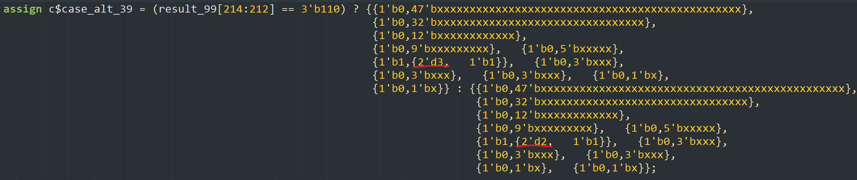
Verilog生成
以下图中c$case_alt_39为例，这个信号由mux产生，但是mux的两个选项中大部分都是相同的。
综合器对此可以进行优化，例如，在yosys的日志中，就给出了：
Removed top 112 bits (of 130) from wire top.c$case_alt_39.

Slide 15
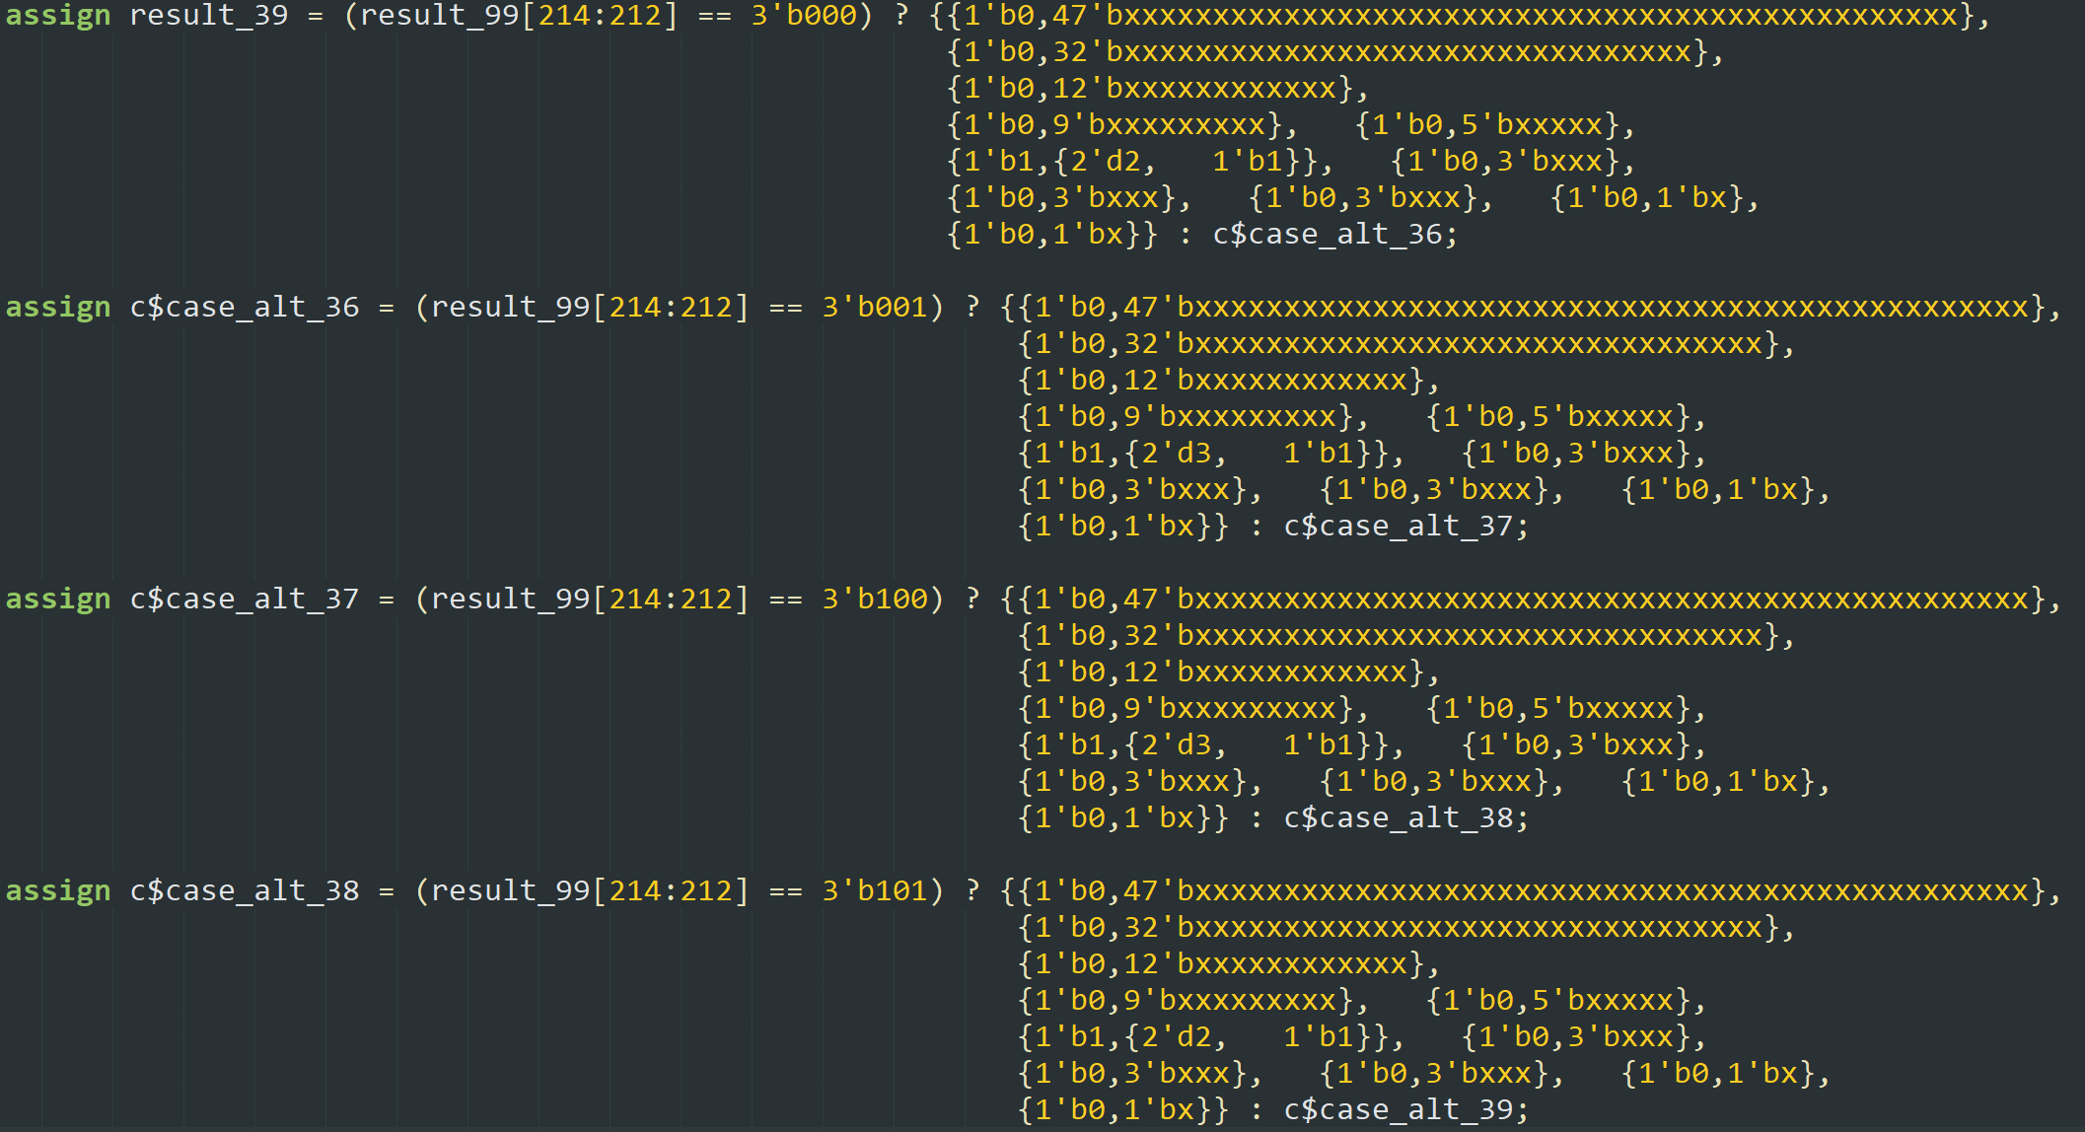
Verilog生成
但是这种优化方案不一定是最优的。考虑与c$case_alt_39相关的整条mux链：
显然，最优的方案是将整条链上相同的高位都去掉，但是如果先优化c$case_alt_39就会陷入局部最优解。
可能的解决方案：
1. 在代码中使用espresso或QMC进行优化，而非依赖综合器。
（但是Haskell中并没有这样好用的基础设施）
2. 直接针对这种特殊情况编写优化脚本。

Slide 16
一些坑
Haskell的基础设施实在不是很完善：
1. 某个依赖在最新版本的GHC下无法编译，导致不得不手写相关代码；
2. 遇到了GHC的一个bug，会导致一定情况下编译时间和内存使用呈现指数增长。这个bug目前仍未被修复，因此不得不采取一些方式尽量减小它的影响。目前把编译时间和内存消耗控制在了一个能接受的范围内，但是相比普通的实现仍然高了不少。

